Slide 1
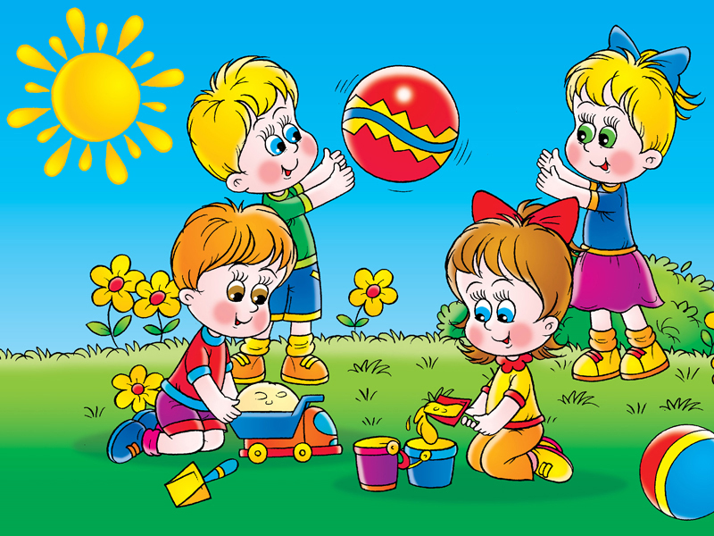
ЭКОЛОГИЧЕСКАЯ ИГРА
КАК СРЕДСТВО ФОРМИРОВАНИЯ ЭКОЛОГИЧЕСКОЙ КУЛЬТУРЫ ДЕТЕЙ ДОШКОЛЬНОГО ВОЗРАСТА
ГУО «Ясли-сад №2 г.Новополоцка»
заместитель заведующего
по основной деятельности
Бобрик Татьяна Михайловна

Slide 2
«Без игры нет и не может быть полноценного умственного развития. Игра – это огромное светлое окно, через которое в духовный мир ребенка вливается живительный поток представлений, понятий. Игра – это искра, зажигающая огонек пытливости и любознательности».
В.А. Сухомлинский.

Slide 3
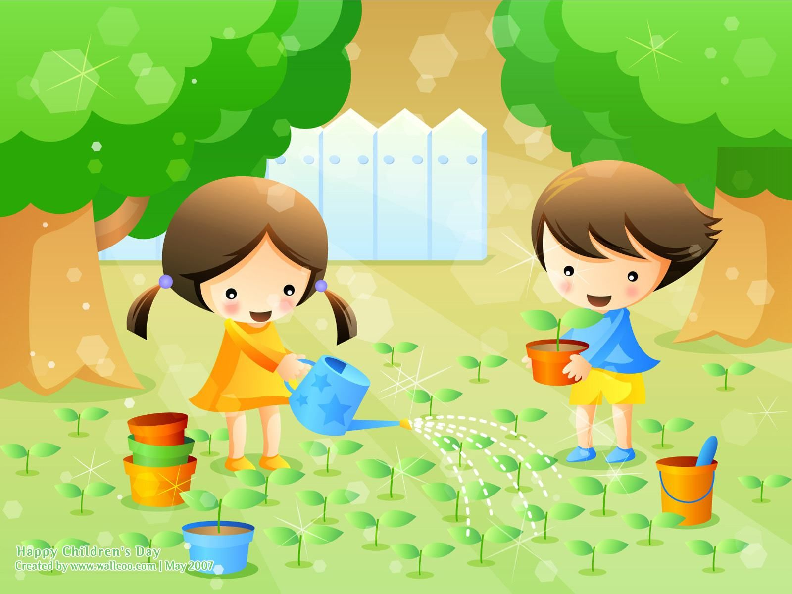
В ГУО «Ясли-сад №2 г. Новополоцка» педагоги используют различные виды экологических игр, разнообразных по форме и содержанию.

Slide 4
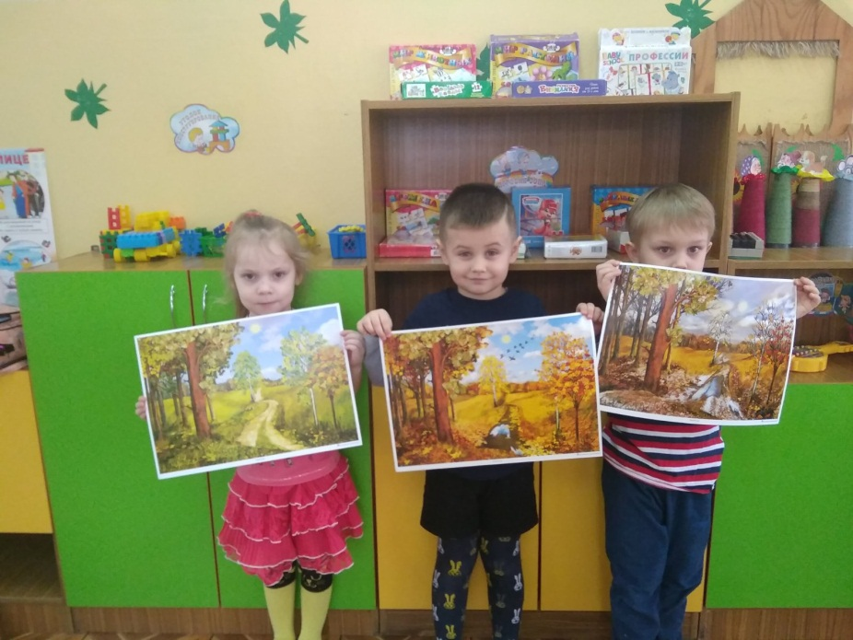
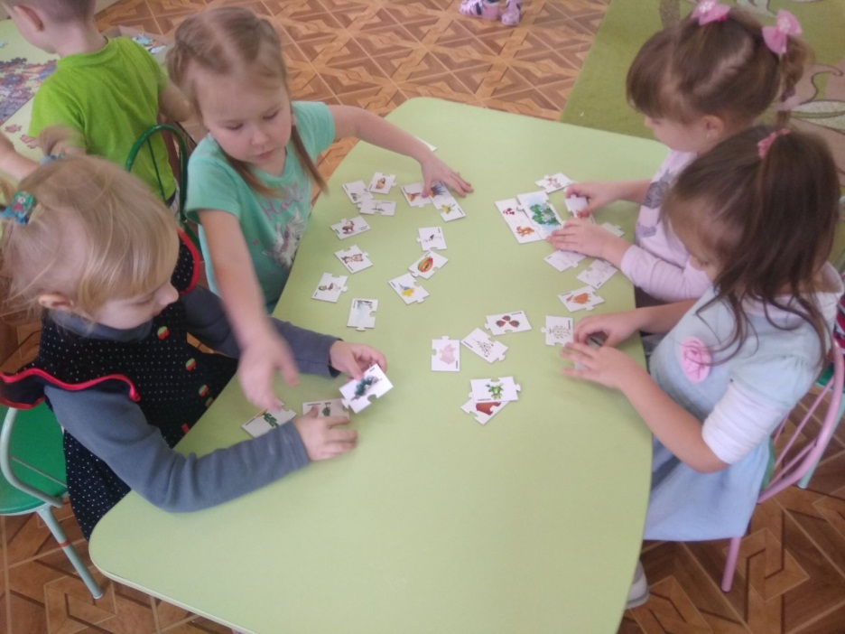
Дидактические экологические игры
«Выбери нужное»
«Весной, летом, осенью»
«Угадай, что в мешочке»
«Где растёт?»

Slide 5
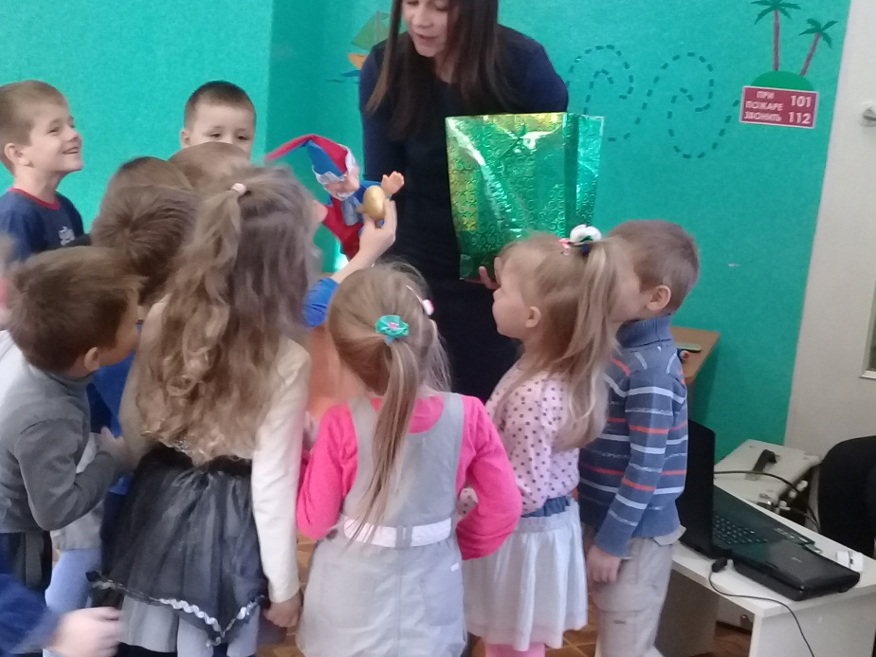
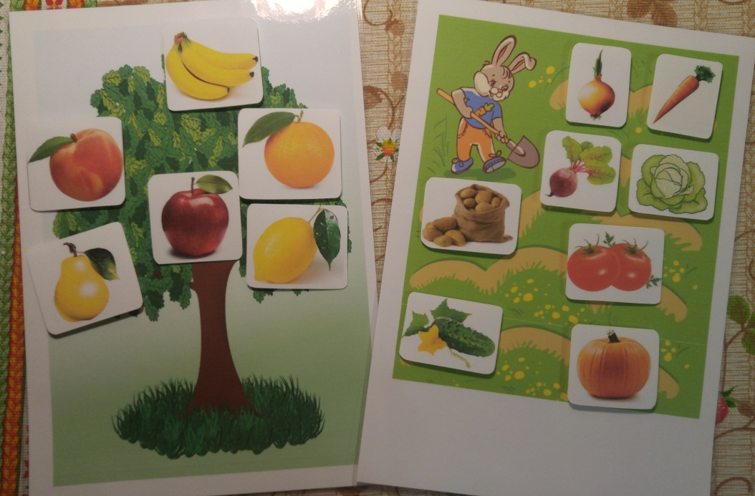
«Угадай, что в мешочке»
«Где растёт?»

Slide 6
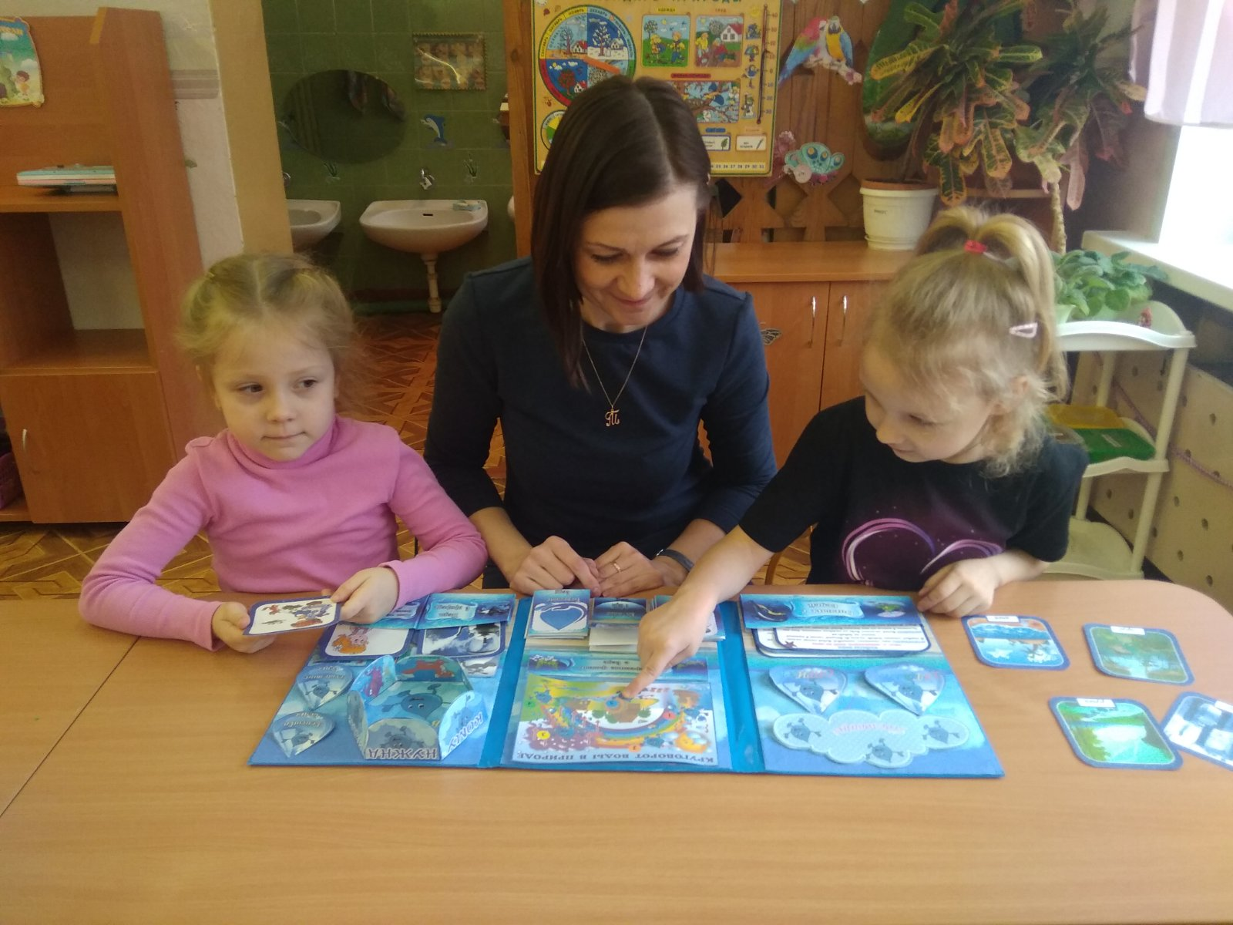
Деловые и интеллектуальные игры

Slide 7
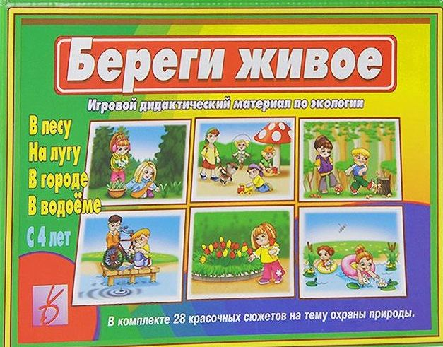
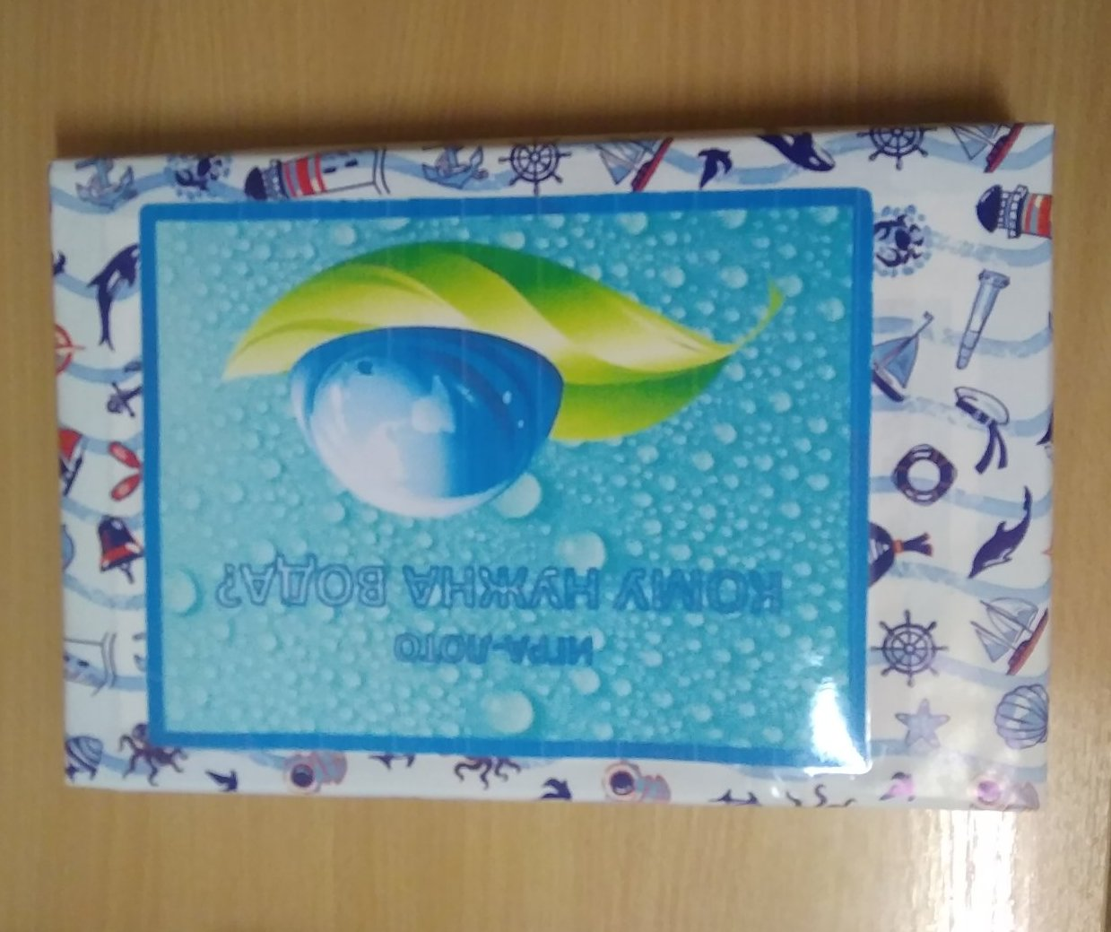
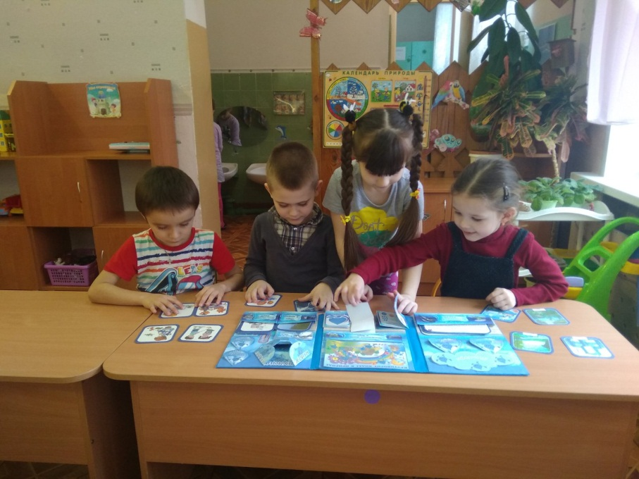

Slide 8
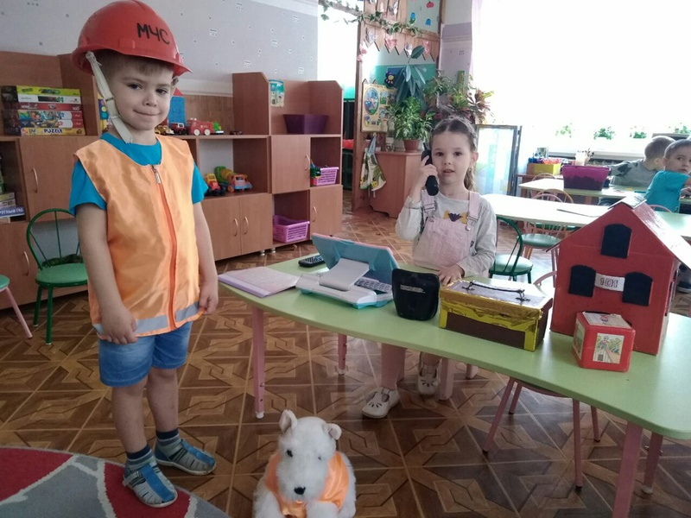
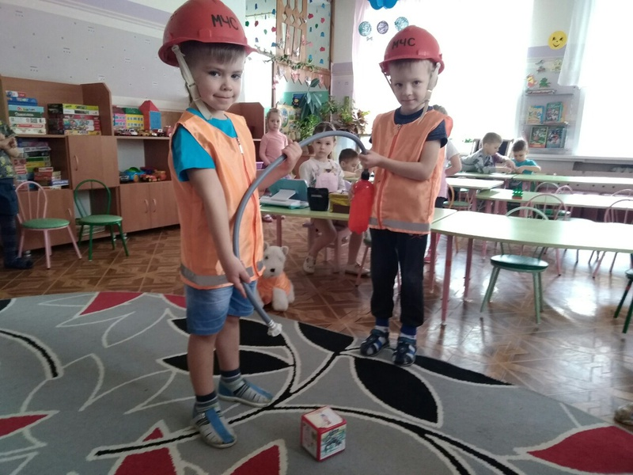
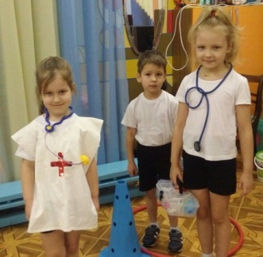
Сюжетно-ролевые игры

Slide 9
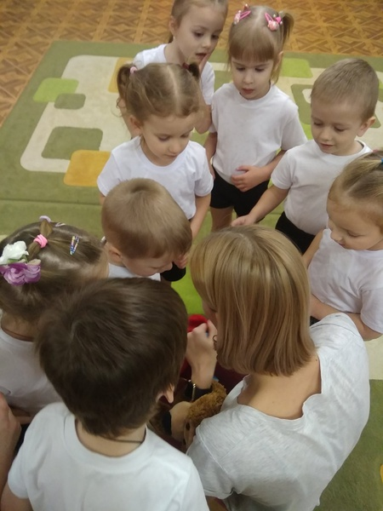
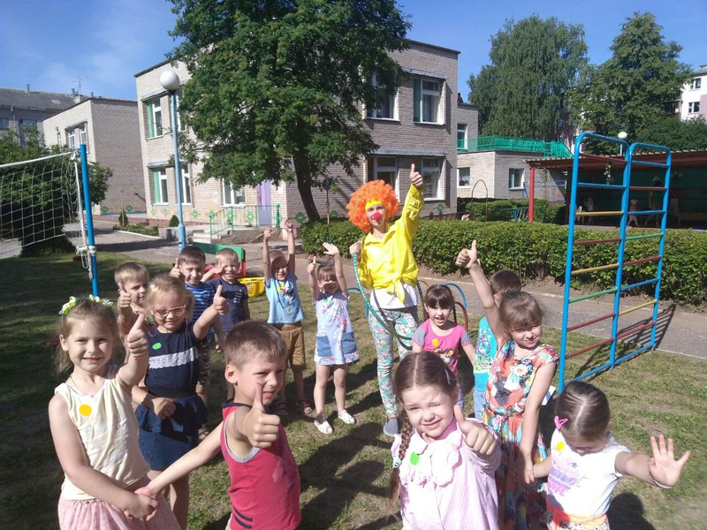
Подвижные игры

Slide 10
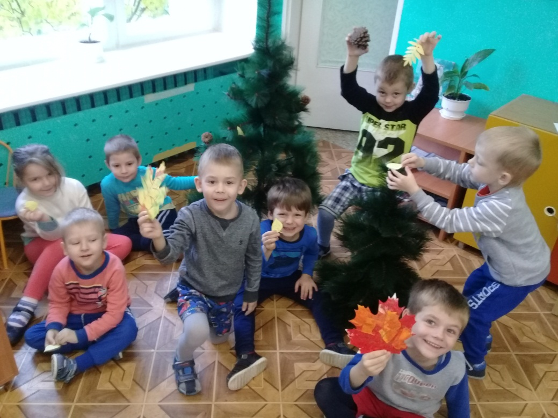
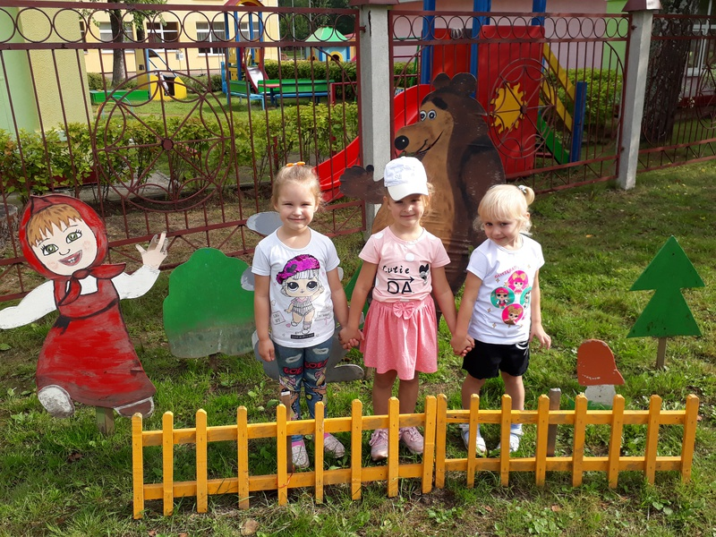
Театрализованные игры

Slide 11
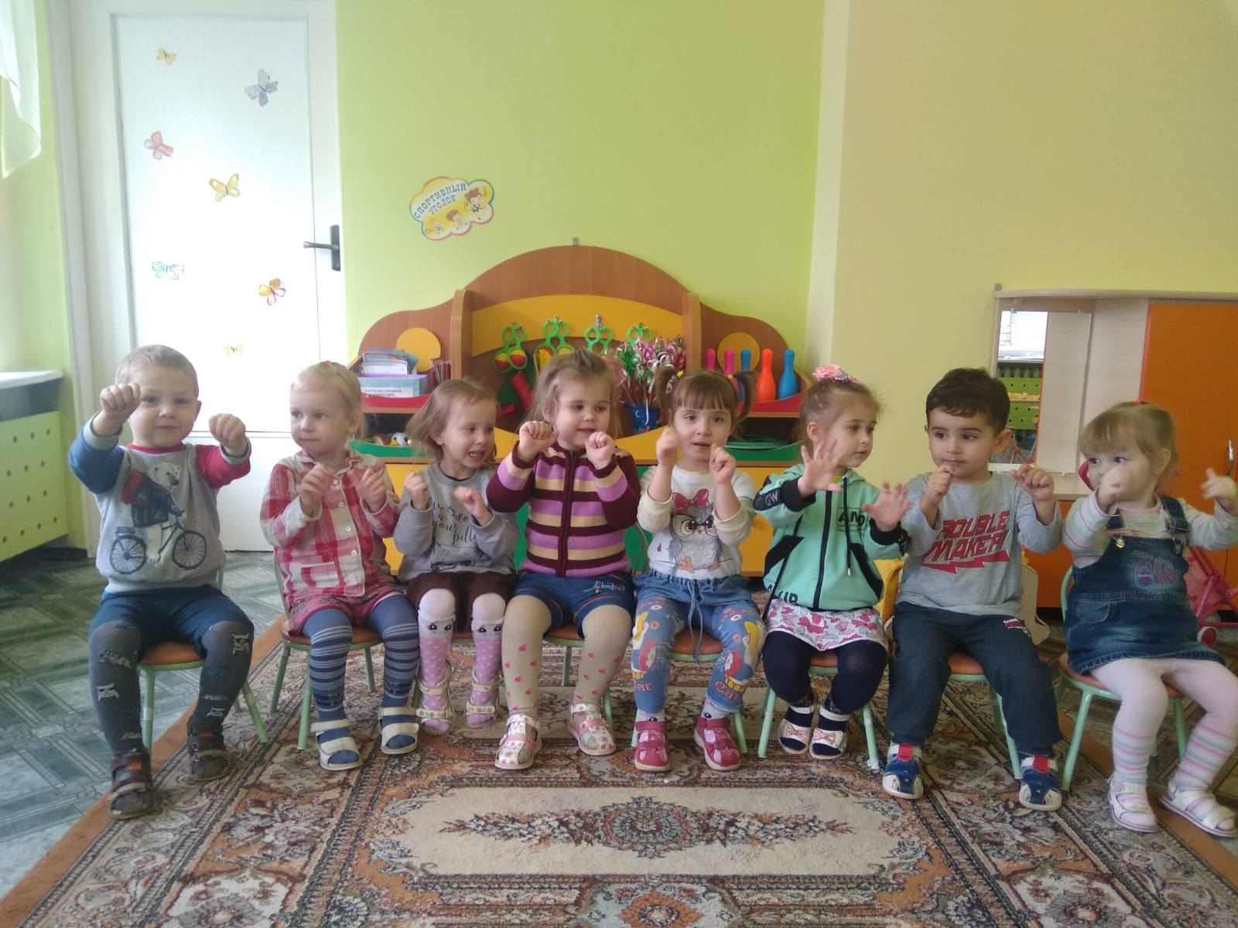
Пальчиковые игры

Slide 12


